Slide 1
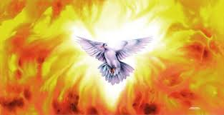
พระวิญญาณบริสุทธิ์ 2
“Holy Spirit 2”

Slide 2
God
มัทธิว 28:19
[พระเยซูตรัสว่า] “เจ้าทั้งหลายจงออกไปสั่งสอนชนทุกชาติให้เป็นสาวกของเรา ให้รับบัพติศมาในพระนามแห่งพระบิดา พระบุตรและพระวิญญาณบริสุทธิ์”
Jesus Christ
Holy Spirit
2 Corinthians 13
¹⁴ ขอ​ให้​พระ​คุณ​ของ​พระ​เยซู​คริสต​เจ้า ความ​รัก​แห่ง​พระ​เจ้า และ​ความ​สนิท​สนม​ซึ่ง​มา​จาก​พระ​วิญญาณ​บริสุทธิ์ จง​ดำรง​อยู่​กับ​ท่าน​ทั้ง​หลาย​เถิด

Slide 3
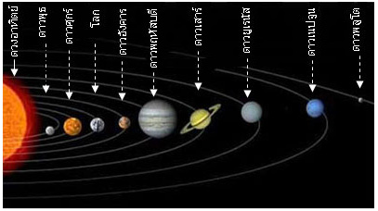
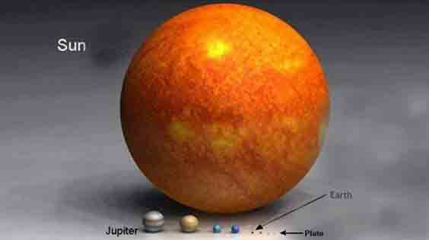

Slide 4
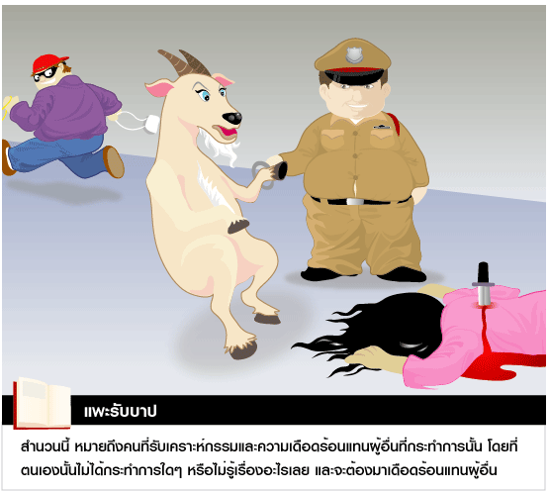
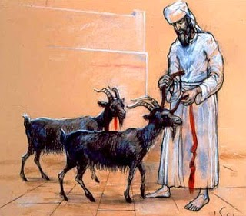
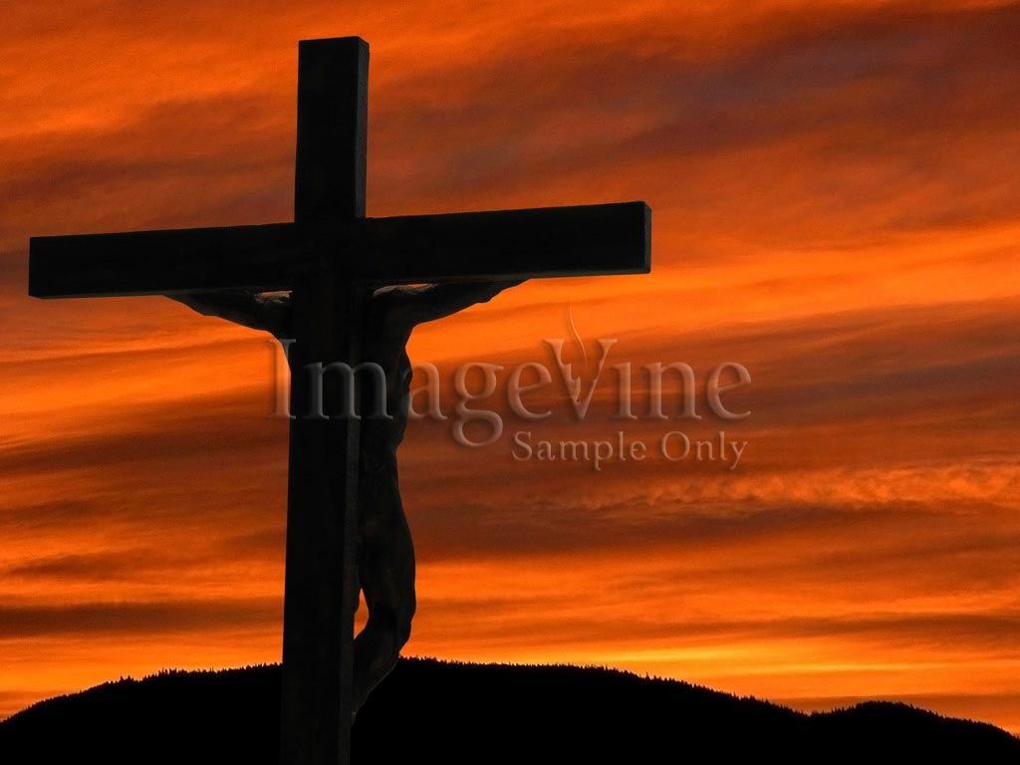
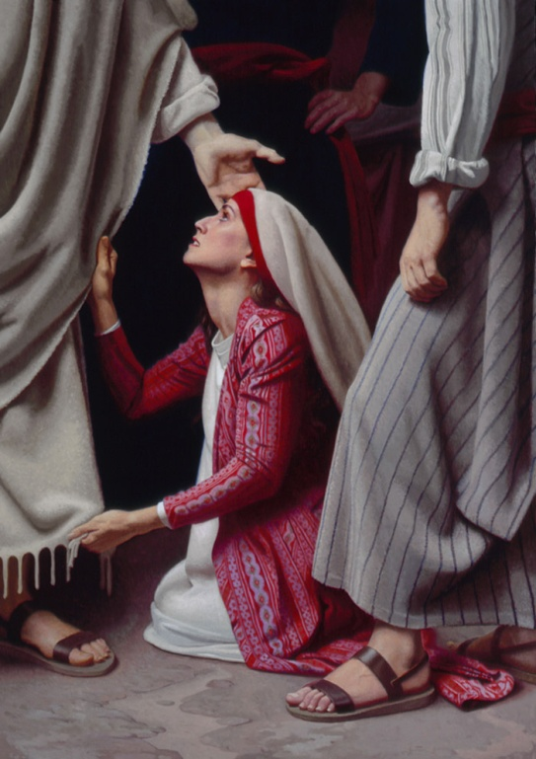
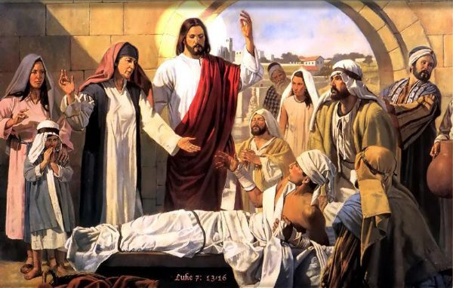
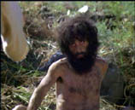
In the Jesus Christ name

Slide 5
ทำไมเราต้องรู้จักพระวิญญาณบริสุทธิ์
เพื่อนคู่ใจ
เป็นพระเจ้าผู้ทำงานในปัจจุบันร่วมกันกับเรา
เกิดผล
2 Corinthians 13
¹⁴ ขอ​ให้​พระ​คุณ​ของ​พระ​เยซู​คริสต​เจ้า ความ​รัก​แห่ง​พระ​เจ้า และ​ความ​สนิท​สนม​ซึ่ง​มา​จาก​พระ​วิญญาณ​บริสุทธิ์ จง​ดำรง​อยู่​กับ​ท่าน​ทั้ง​หลาย​เถิด

Slide 6
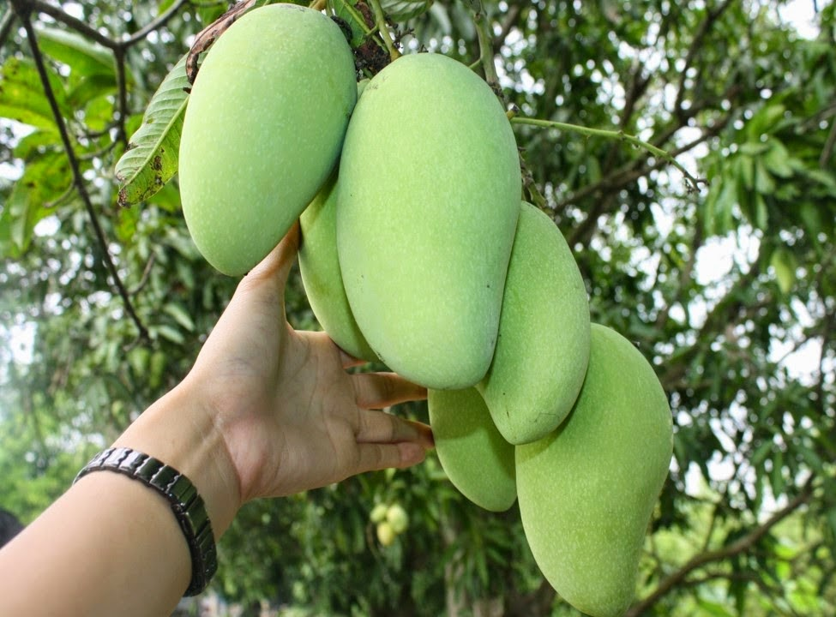
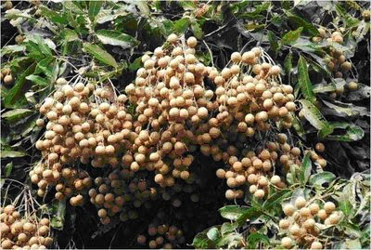
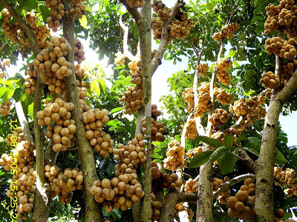
เกิดผลมาก
กระหายหิวขึ้น
สามัคคีธรรมร่วมมือร่วมกัน
ถ่อมใจ
ความเชื่อ
เปลี่ยนมากขึ้น
ความรัก
สติปัญญา
Isaiah 44
³ เพราะ​เรา​จะ​เท​น้ำ​ลง​บน​แผ่นดิน​ที่​กระหายและ​ลำ​ธาร​ลง​บน​ดิน​แห้ง
เรา​จะ​เท​วิญญาณ​ของ​เรา​เหนือ​เชื้อ​สาย​ของ​เจ้าและ​พร​ของ​เรา​เหนือ​ลูกหลาน​ของ​เจ้า
ยอม
น้ำหนึ่งใจเดียว
รู้จักมากขึ้น

Slide 7
“อย่างไรก็ตามเราจะบอกความจริงแก่ท่านทั้งหลาย คือ การที่เราจากไปนั้นก็เพื่อประโยชน์ของท่านเพราะถ้าเราไม่ไป องค์พระผู้ช่วยก็จะไม่เสด็จมาหาท่าน แต่ถ้าเราไปแล้วเราก็จะใช้พระองค์มาหาท่าน”
ยอห์น 16:7

Slide 8
ธรรมชาติขององค์พระวิญญาณบริสุทธิ์
สามารถอยู่ในเวลาเดียวกันได้ทุกแห่ง
ทรงพลานุภาพ
กิจการ 1:8
สดุดี 139:7
ทรงสัพพัญญู
เป็นนิรันดร์
ฮีบรู 9:14
1 โครินธ์ 2:10-11
“ข้าพระองค์จะไปไหน ให้พ้นพระวิญญาณของพระองค์ได้ หรือข้าพระองค์จะหนีไปไหน ให้พ้นพระพักตร์ของพระองค์”
สดุดี 139:7

Slide 9
บุคลิกภาพของพระวิญญาณบริสุทธิ์
ตรัสได้
มีจิตใจ
กิจการ 8:29
พระวิญญาณบริสุทธิ์เป็นบุคคล
โรม 8:27
ทรงรัก
ค้นและตรวจดูจิตใจของมนุษย์
โรม 15:30
1 โครินธ์ 12:11
ทรงช่วยขอแทน
โรม 8:26

Slide 10
พระองค์มีความรู้สึกจากการกระทำของมนุษย์
ต่อต้านพระวิญญาณบริสุทธิ์
มุสาต่อพระวิญญาณบริสุทธิ์
กิจการ 7:51
กิจการ 5:4
ดับพระวิญญาณ
ทำให้พระวิญญาณเสียพระทัย
1 เธสะโลนิกา 5:19
เอเฟซัส 5:30
ดูหมิ่นพระวิญญาณ
ฮีบรู 10:29

Slide 11
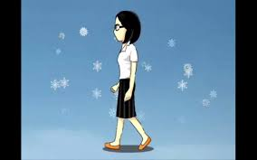
การปกป้อง
และอย่าทำให้พระวิญญาณบริสุทธิ์ของพระเจ้าเสียพระทัย เพราะโดยพระวิญญาณนั้น ท่านได้ถูกประทับตราหมายท่านไว้เพื่อวันที่จะทรงไถ่ให้รอด”
เอเฟซัส 5:30

Slide 12
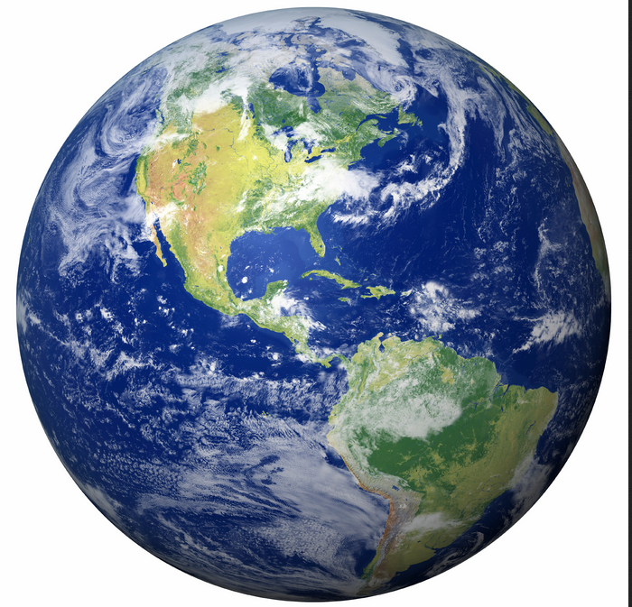
พระวิญญาณบริสุทธิ์
วิญญาณมนุษย์
วิญญาณผี
John 14
²⁶ แต่​องค์​ผู้ช่วย​คือ​พระ​วิญญาณ​บริสุทธิ์​ซึ่ง​พระ​บิดา​จะ​ทรง​ใช้​มา​ใน​นาม​ของ​เรา​นั้น จะ​ทรง​สอน​ท่าน​ทั้ง​หลาย​ทุก​สิ่ง และ​จะ​ให้​ท่าน​ระลึก​ถึง​ทุก​สิ่ง​ที่​เรา​ได้​กล่าว​ไว้​แก่​ท่าน​แล้ว

Slide 13
Isaiah 44 ³ เพราะ​เรา​จะ​เท​น้ำ​ลง​บน​แผ่นดิน​ที่​กระหายและ​ลำ​ธาร​ลง​บน​ดิน​แห้งเรา​จะ​เท​วิญญาณ​ของ​เรา​เหนือ​เชื้อ​สาย​ของ​เจ้า

Slide 14
งานของพระวิญญาณบริสุทธิ์

Slide 15
งานของพระวิญญาณบริสุทธิ์
กลับใจบังเกิดใหม่
John 3
⁵ ​พระ​เยซู​ตรัส​ว่า “เรา​บอก​ความ​จริง​แก่​ท่าน​ว่า ถ้า​ผู้ใด​ไม่ได้​บังเกิด​ใหม่​จาก​น้ำ​และ​พระ​วิญญาณ ผู้​นั้น​จะ​เข้า​ใน​แผ่นดิน​ของ​พระ​เจ้า​ไม่ได้​ [NET Notes, TSK] ⁶ ซึ่ง​บังเกิด​จาก​เนื้อ​หนัง​ก็​เป็น​เนื้อ​หนัง และ​ซึ่ง​บังเกิด​จาก​พระ​วิญญาณ​ก็​เป็น​วิญญาณ​

Slide 16
งานของพระวิญญาณบริสุทธิ์
ตักเตือน
เตือนใจ
Acts 16
⁷ เมื่อ​ลง​ไป​ยัง​ที่​ตรง​ข้าม​กับ​แคว้น​มิเซีย​แล้ว ​ก็​พยายาม​จะ​ไป​ยัง​แว่น​แคว้น​บิธี​เนีย แต่​พระ​วิญญาณ​ของ​พระ​เยซู​ไม่​ทรง​โปรด​ให้​ไป​

Slide 17
งานของพระวิญญาณบริสุทธิ์
ให้ชีวิต
Life of God
ตายทั้งเป็น
Romans 8
¹¹ ถ้า​พระ​วิญญาณ​ของ​พระ​องค์ ผู้​ทรง​ชุบ​ให้​พระ​เยซู​เป็น​ขึ้น​มา​จาก​ความ​ตาย ทรง​สถิต​อยู่​ใน​ท่าน​ทั้ง​หลาย ​พระ​องค์​ผู้​ทรง​ชุบ​ให้​พระ​เยซู​คริสต์​เป็น​ขึ้น​มา​จาก​ความ​ตาย​แล้ว​นั้น จะ​ทรง​กระทำ​ให้​กาย​ซึ่ง​ต้อง​ตาย​ของ​ท่าน เป็น​ขึ้น​มา​ใหม่ โดย​เดช​แห่ง​พระ​วิญญาณ​ของ​พระ​องค์​ซึ่ง​ทรง​สถิต​อยู่​ใน​ท่าน​ทั้ง​หลาย

Slide 18
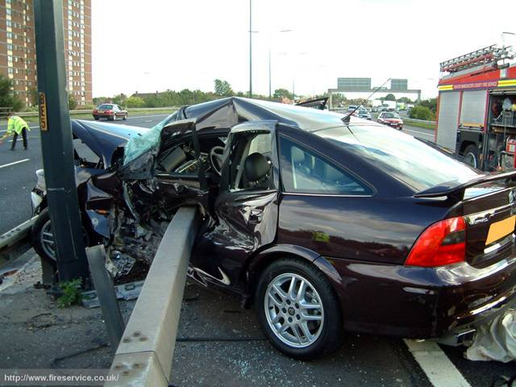
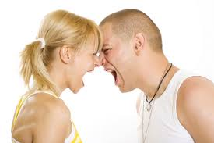
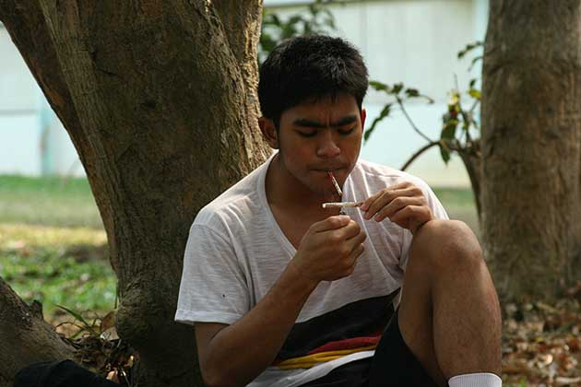

Slide 20
งานของพระวิญญาณบริสุทธิ์
ถ้อยคำด้วยความรู้ สติปัญญา
เคลื่อนด้วยการอัศจรรย์
ทรงสำแดง
1 Corinthians 12
⁷ การ​สำแดง​ของ​พระ​วิญญาณ​นั้น​มี​แก่​ทุก​คน​เพื่อ​ประโยชน์​ร่วมกัน​ [NET Notes, TSK] ⁸ ​พระ​เจ้า​ทรง​โปรด​ประทาน​โดย​ทาง​พระ​วิญญาณ ให้​คน​หนึ่ง​มี​ถ้อยคำ​ประกอบด้วย​สติปัญญา และ​ให้​อีก​คน​หนึ่ง​มี​ถ้อยคำ​อัน​ประกอบด้วย​ความ​รู้ แต่​เป็น​พระ​วิญญาณ​องค์​เดียว​กัน​ [NET Notes, TSK] ⁹ และ​ให้​อีก​คน​หนึ่ง​มี​ความ​เชื่อ แต่​เป็น​พระ​วิญญาณ​องค์​เดียว​กัน และ​ให้​อีก​คน​หนึ่ง​มี​ความ​สามารถ​รักษา​คน​ป่วย​ได้ แต่​เป็น​พระ​วิญญาณ​องค์​เดียว​กัน​ [NET Notes, TSK] ¹⁰ และ​ให้​อีก​คน​หนึ่ง​ทำ​การ​อิทธิฤทธิ์​ต่างๆ และ​ให้​อีก​คน​หนึ่ง​เผย​พระ​วจนะ​ได้ และ​ให้​อีก​คน​หนึ่ง​รู้จัก​สังเกต​วิญญาณ​ต่างๆ และ​ให้​อีก​คน​หนึ่ง​พูด​ภาษา​แปลกๆ และ​ให้​อีก​คน​หนึ่ง​แปลภาษา​นั้นๆ ได้​ [NET Notes, TSK] ¹¹ สิ่ง​สารพัด​เหล่า​นี้ ​พระ​วิญญาณ​องค์​เดียว​กัน​ทรง​บันดาล​และ​ประทาน​แก่​แต่​ละ​คน​ตาม​ชอบ​พระ​ทัย​พระ​องค์

Slide 21
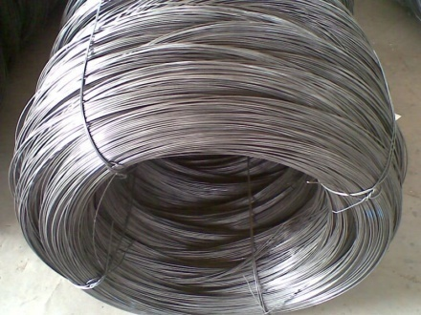
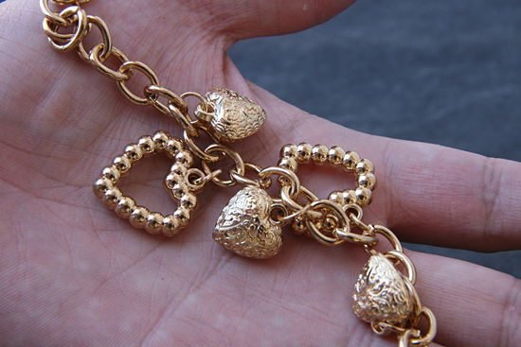
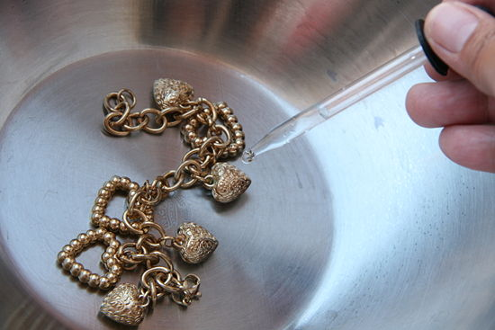
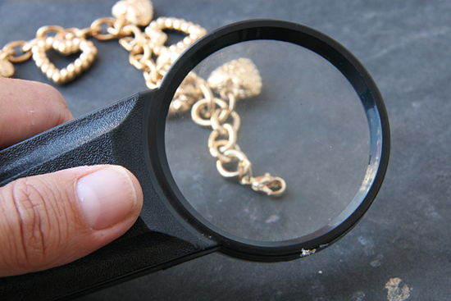
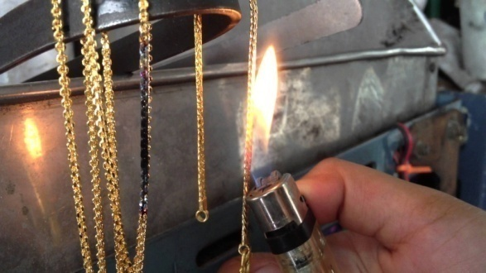
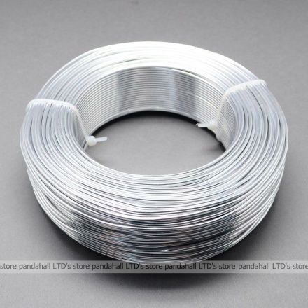
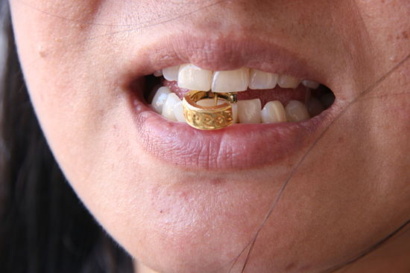
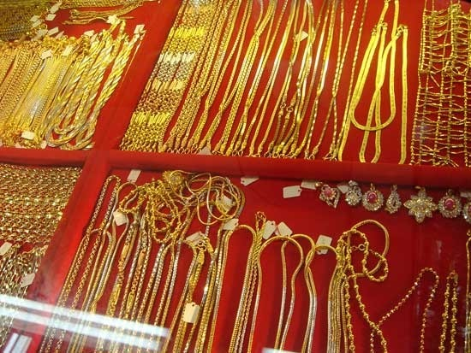
1 Peter 1
⁷ เพื่อ​การ​ลอง​ดู​ความ​เชื่อ​ของ​ท่าน อัน​ประเสริฐ​ยิ่ง​กว่า​ทองคำ ซึ่ง​แม้​เสีย​ไป​ได้​ก็​ยัง​ถูก​ลอง​ด้วย​ไฟ จะ​ได้​เป็น​เหตุ​ให้​เกิด​ความ​สรรเสริญ เกิด​ศักดิ์ศรี​และ​เกียรติ ใน​เวลา​ที่​พระ​เยซู​คริสต์​จะ​เสด็จ​มา​ปรากฏ

Slide 23
วันวาเลนไทน์ (Valentine’s Day)

Slide 24
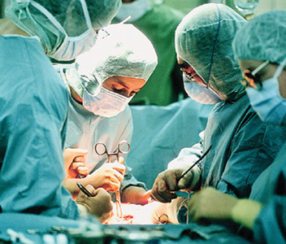
ความรัก

Slide 25
ความรักนั้นผูกพันตัว
รู้จักพระเจ้าเป็นส่วนตัว
²¹ ผู้ใด​ที่​มี​บัญญัติ​ของ​เรา และ​ประพฤติ​ตาม​บัญญัติ​นั้น ผู้​นั้น​แหละ​เป็น​ผู้​ที่​รัก​เรา และ​ผู้​ที่​รัก​เรา​นั้น​พระ​บิดา​ของ​เรา​จะ​ทรง​รัก​เขา และ​เรา​จะ​รัก​เขา และ​จะ​สำแดง​ตัว​ให้​ปรากฏ​แก่​เขา”

Slide 26
Titus 1
เป็น​สามี​ของ​หญิง​คน​เดียว บุตร​ของ​เขา​มี​ความ​เชื่อ และ​ไม่​มี​ช่องทาง​ให้​ผู้ใด​กล่าวหา​ว่า บุตร​นั้น​เป็น​นักเลง​หรือ​เป็น​คน​ดื้อ​กระด้าง

Slide 27
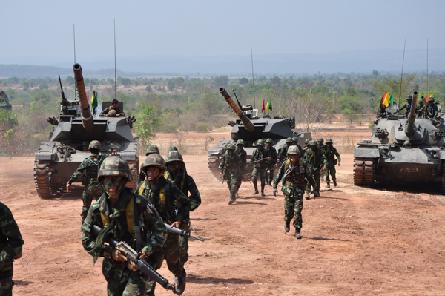
ตั้งปณิธาน/ซ้อมไว้ก่อน

Slide 28
สัญลักษณ์ของพระวิญญาณบริสุทธิ์

Slide 29
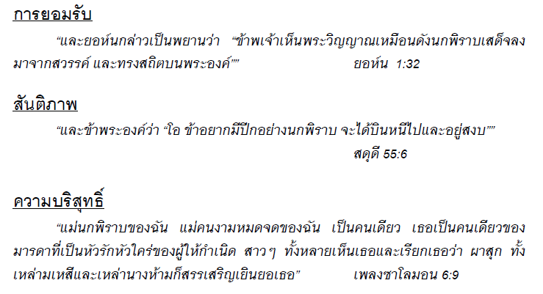
นกพิราบ

Slide 30
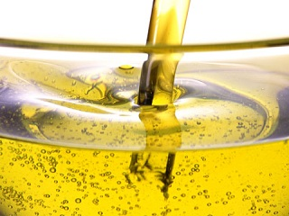
น้ำมัน

Slide 31
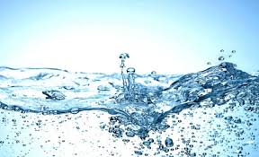
น้ำ

Slide 32
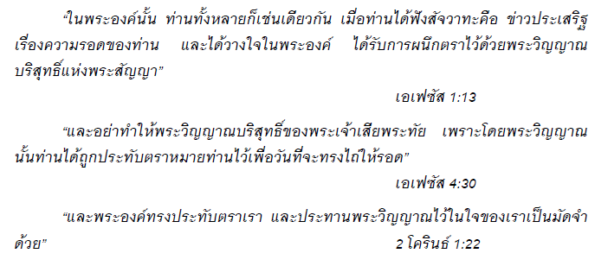
ตราประทับ

Slide 33
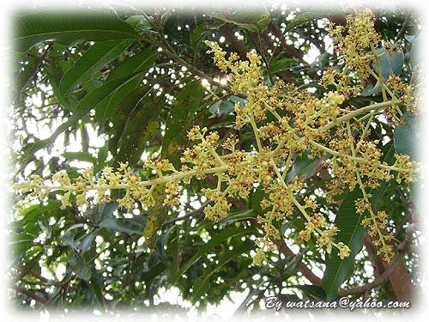
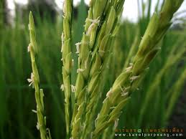
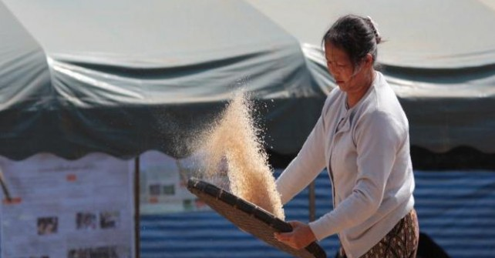
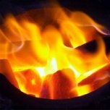
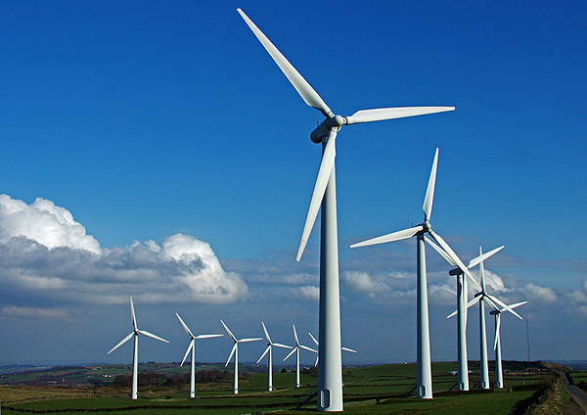
ลม

Slide 34
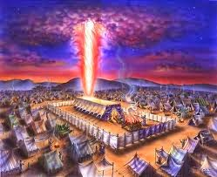
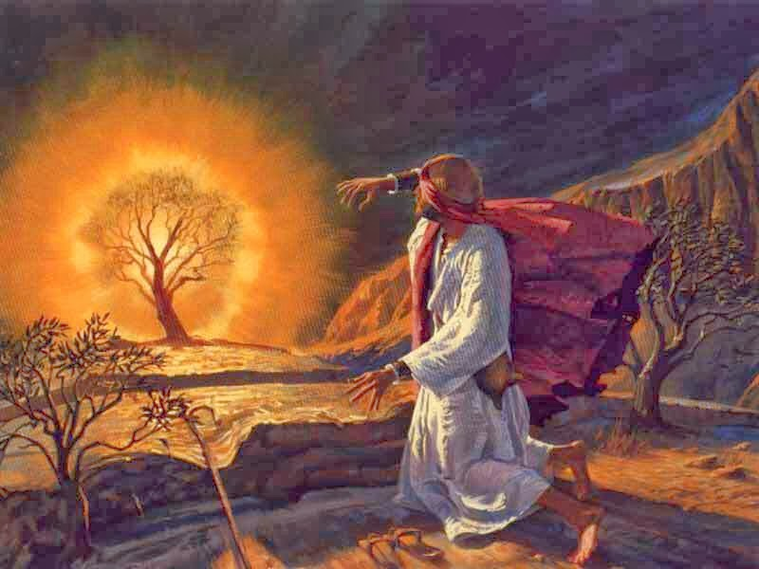
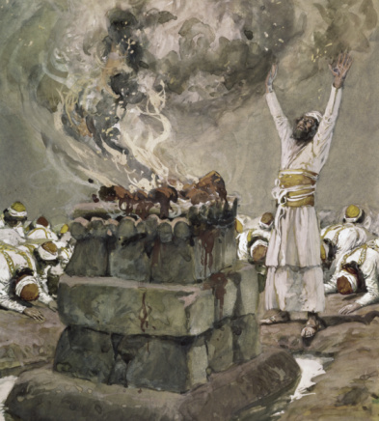
ไฟ

Slide 35
ขัดขวางพระวิญญาณบริสุทธิ์
“ท่านทั้งหลายขัดขวางพระวิญญาณบริสุทธิ์อยู่เสมอ” (กิจการของอัครทูต 7:51)

Slide 36
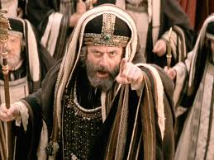
Matthew 12
³¹ เพราะ​ฉะนั้น​เรา​บอก​ท่าน​ทั้ง​หลาย​ว่า ความ​ผิด​บาป​และ​คำ​หมิ่น​ประมาท​ทุก​อย่าง​จะ​โปรด​ยก​ให้​มนุษย์​ได้ เว้น​แต่​คำ​หมิ่น​ประมาท​พระ​วิญญาณ​บริสุทธิ์​จะ​ทรง​โปรด​ยก​ให้​มนุษย์​ไม่ได้​ [NET Notes, TSK] ³² ผู้ใด​จะ​กล่าว​ร้าย​บุตร​มนุษย์ จะ​โปรด​ยก​ให้​ผู้​นั้น​ได้ แต่​ผู้ใด​จะ​กล่าว​ร้าย​พระ​วิญญาณ​บริสุทธิ์ จะ​ทรง​โปรด​ยก​ให้​ผู้​นั้น​ไม่ได้ ทั้ง​ยุค​นี้​ยุค​หน้า
Acts 7
⁵¹ “โอ คน​ชาติ​หัวแข็ง​ใจ​ดื้อ​หู​ตึง ท่าน​ทั้ง​หลาย​ขัดขวาง​พระ​วิญญาณ​บริสุทธิ์​อยู่​เสมอ บรรพ​บุรุษ​ของ​ท่าน​ทำ​อย่างไร ท่าน​ก็​ทำ​อย่าง​นั้น​ด้วย

Slide 37
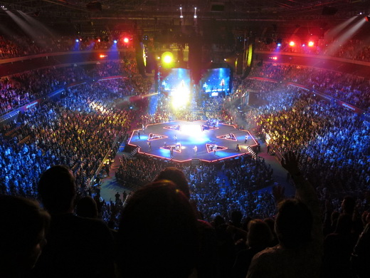

Slide 38
พระเจ้าอวยพร

